Slide 1




뇌 발달 진단 검사
결과 보고서
검사일
2019. 03. 12
이름
김웅진
검사기관
OBELAB
성별/나이
남아 / 5년6개월
연락처
010-1234-4567

Slide 2
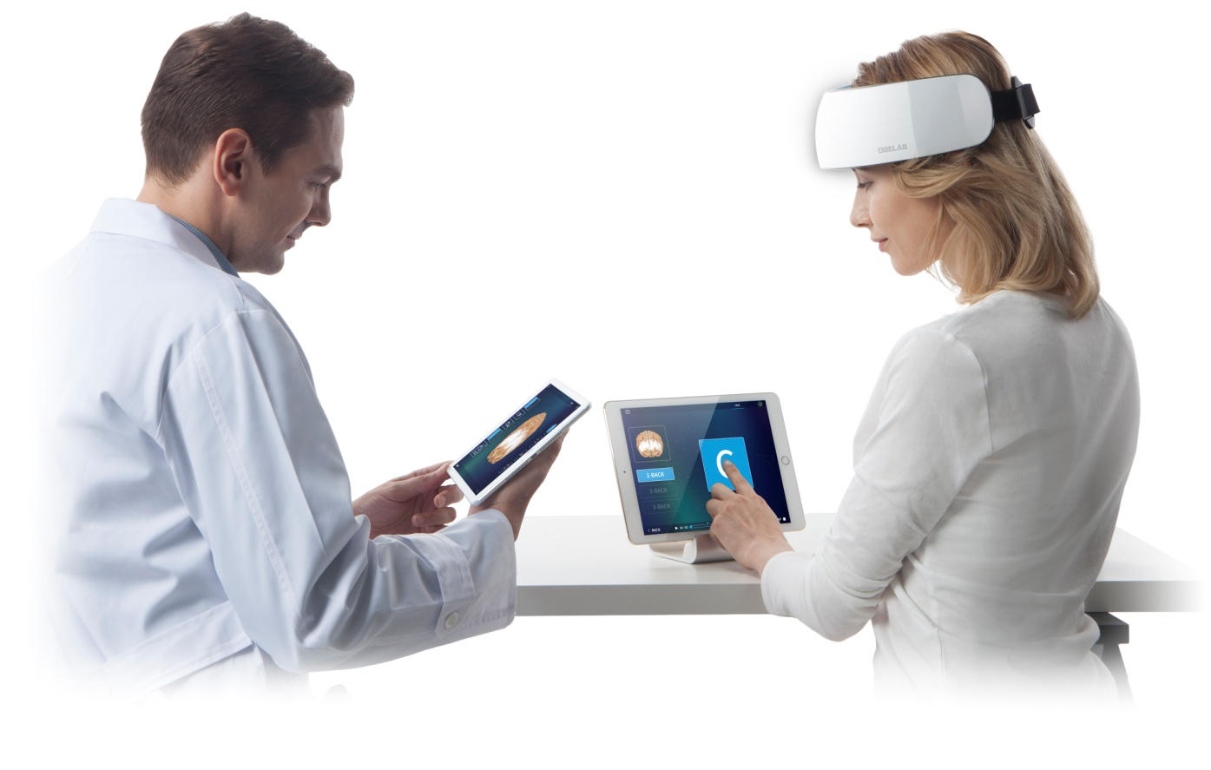


OBELAB 은 어떤 기업인가요? ···················································································
OBELAB은 KAIST 대학교 연구실에서 개발한 고해상도, 휴대용, Wireless LAN, 소프트웨어 어플리케이션 기반의 뇌 영상장비이자, 뇌 산소포화도 측정기를 개발하는 기업으로서 휴대용 무선 NIRS 뇌 영상장비를 세계 최초로 상용화하였고, GMP & 의료기기 인증 경험을 통한 제품 개발 신뢰성 확보, 역량을 보유한 기업입니다.
근적외선 분광기법을 활용하여 뇌 연구자 및 의료진에게 간편하고 빠르게 실시간으로 뇌의 기능을 측정할 수 있도록 뇌 영상기기와 애플리케이션 서비스를 제공합니다. 바이오 메디컬 분야에서 세계최고의 기술력과
창의성을 바탕으로 성장하고 있는 회사로 우울증, 치매 등의 선별검사, 뇌졸중 환자의 모니터링 등 의료분야 뿐 아니라, 교육, 스포츠 등의 분야에서 다양한 application과 신제품 개발을 통해 뇌기능영상 분야의 선도적인 글로벌 기업으로 자리매김하기위해 노력하고 있으며, 브레인 빅데이터 기업으로 성장하고자 합니다.
NIRSIT은 어떤 장비이며 무엇을 측정하나요 ? ···························································
OBELAB과 카이스트의 수년간의 연구개발을 통해 탄생한 NIRSIT은 2017년도 식약처 의료기기허가를 거쳐 상용화한 최초의 혁신적인 고해상도 뇌 기능 영상장치 (functional Near Infrared Spectroscopy; fNIRS) 입니다.
인체에 무해한 근적외선을 대뇌피질에 조사하여 흡수된 빛의 양을 측정하여 대뇌의 혈중 산소 포화도를 토대로 실시간으로 뇌의 활성화 정도를 파악할 수 있게 하는 장치입니다.
연구용 및 의료용, 교육용으로 활용되고 있으며 특히, 뇌의 인지관련 기능에 관련된 부분을 확인하는데 사용할 수 있어 정신과 및 신경과 관련 질환의 진단 또는 검사에 활용되고 있습니다.
현재 국내 대부분의 메이저 병원과 다양한 분야의 연구실에서 활용이 되고 있고, 해외도 중국, 싱가폴, 호주 등 아태지역과 미주지역을 중심으로 뇌 연구분야의 선도적인 연구자분들이 활용하고 있습니다 .
2
뇌 발달 진단 검사 결과 보고서

Slide 3
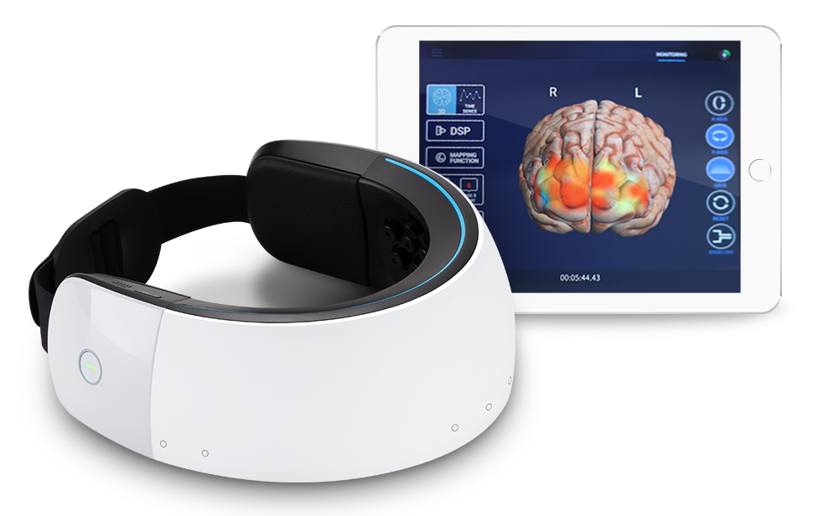

Portable Brain Imaging System
NIRSIT은 어떤 원리로 산소 변화량을 측정하나요 ? ··················································
우리의 뇌는 아직 많은 것이 밝혀지지 않은 신비한 영역입니다. 우리가 말하고 읽고 쓰고 기억하고 행동하는 모든 부분을 결정하고 제어하는 중요한 부분이지요. 우리의 몸이 움직이고 머리를 쓰는 모든 에너지는 산소를 소모함으로써 이루어지는데 이를 이용해 뇌의 산소 변화량을 측정합니다. NIRSIT은 빛을 머리에 쏘고 받는 형태로 구성되어 있어요. 우리가 사용하는 빛은 ‘근적외선’이에요. 뼈를 포함한 모든 인체 구성 물질을 통과할 수 있는 빛이랍니다. 이 빛은 우리가 흔히 볼 수 있는 형광등 빛과 마찬가지로 인체에 무해해요. 이 근적외선이라는 빛을 머리에 쏘고 받게 되는데 이 때 뇌의 산소량이 달라지면 빛을 받아들이는 값이 달라지고 이를 다시 계산하여 뇌의 산소량을 알아낼 수 있어요. 이러한 측정법을 ‘기능적 근적외선 분광법’(functional Near-Infrared Spectiroscopy, fNIRS)이라고 불러요. 실시간으로 뇌의 활성화 정도를 모니터링하는 것이 가능하기 때문에 뇌에서 산소가 얼마나 많이 쓰이는 지, 언제 많이 쓰이는지, 뇌의 어느 부분에서 많이 소모되는지를 분석할 수 있답니다.
뇌 발달 진단 검사로 어떤 점을 알 수 있을까요 ? ····················································
우리 아이는 어떤 것을 가장 좋아할까요? 가장 잘 하는 것은 무엇일까요? 아이의 능력과 적성은 아이마다 모두 다르답니다. 사람은 여러 지능을 독립적으로 가지고 있고, 이를 통해 아이의 재능을 발견할 수 있어요. 이 이론이 하워드 가드너의 ‘다중지능이론’ 이랍니다. 저희는 아이의 뇌가 가진 다양한 능력을 평가하기 위해서 각 영역의 과제를 수행할 때 나타나는 뇌의 활성도를 측정하여 분석하였습니다. 이를 통해 아이의 뇌를 좀 더 직관적으로, 과학적으로, 종합적으로 평가할 수 있습니다. 다만, 아이의 뇌는 다 자라지 않은 성장과정의 상태이기 때문에 검사 결과는 절대적이지 않으며, 검사를 통하여 아이의 잠재적 자질과 가능성을 발견하여 뇌가 건강하고 균형있게, 아이만의 고유한 특성은 더욱 잘 개발될 수 있도록 건강한 교육을 위한 검사입니다.
뇌 발달 진단 검사 결과 보고서
3

Slide 4
주의사항 ····························································································································
· 개인적인 정보가 포함되어 있으므로 외부로의 유출은 삼가시기 바랍니다.
· 대조군 ( 표준 인구 집단 데이터 ) 의 수가 적어 분포가 정확하지 않을 수 있습니다.
· 향후 추가적인 데이터 수집으로 분석의 정확도가 향상될 것입니다.
· 초등학교 3학년도 다른 초등학교 6학년과 비교하였기 때문에 점수가 다소 낮아 보일 수 있습니다.
· 향후 추가적인 분석 방법들이 개발될 경우, 추가적인 검사 없이도 뇌에 관해 더 많은 정보를 얻으실 수 있습
니다.
본 자료의 저작권은 ㈜오비이랩에 있습니다. 저작권법에 의해 보호를 받는 저작물이므로 무단전재와 복제를 금합니다.
4
뇌 발달 진단 검사 결과 보고서

Slide 5
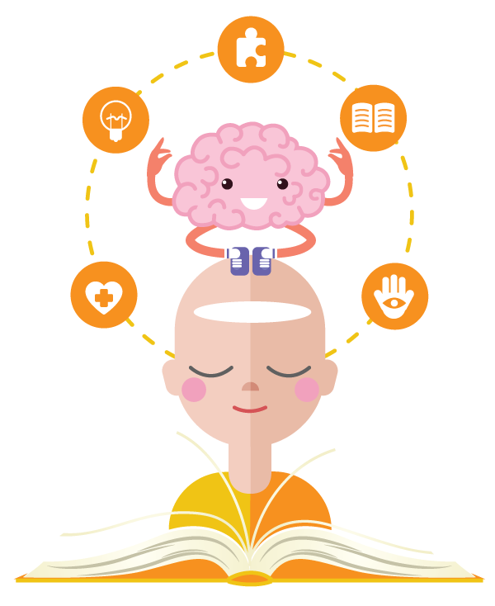
CONTENTS ······················································································
1. 수행과제 안내 ········································3
2. 분석결과 안내 ·······································5
3. 뇌 인지 발달 진단결과 요약 ·············6
1. 두뇌 지수 ···································································6
2. 휴식 연결도 ·······························································7
4. 뇌 인지 발달 진단결과 상세 ·············8
두뇌 지수
1. 공간 기억력 ·······························································8
2. 주의 집중력 ·······························································9
3. 작업 기억력 ·····························································10
4. 실행 능력 ··································································11
5. 언어 능력 ··································································12
5. 뇌 발달 진단 종합 결과 ······················13
두뇌 지수 ·······································································13
6. 뇌 발달 진단 상세 결과 ····················14
자아 지수
1. 기질 ··············································································14
2. 자아 개념 ···································································15
3. 인지적 자아 ·······························································16
4 정의적 자아 ······························································17
5. 사회적 자아 ······························································18
6. 신체적 자아 ······························································19
7. 뇌 발달 진단 영역별 요약 ················20
8. 뇌 발달 진단 상세 결과 ·····················21
뇌 발달 진단 검사 결과 보고서
5

Slide 6
1. 수행과제 안내
각 검사 항목 설명
검사항목 |  |  | 소요 시간 | 검사 목표
1. fNIRS |  |  | 20~30분 (예제 별도)
1 | 휴식 Resting |  | 2분 | 뇌 연결성 · 휴식 시 뇌 연결성을 보는 검사입니다. · 3분간 가만히 휴식합니다.
2 | 상자 순서 기억하기 검사 (역방향) Corsi Block Tapping Task |  | 4분 | 공간 기억력 · 공간 기억력을 평가하는 검사입니다. · 화면의 블록이 깜박이는 순서를 기억한 후 반대 순서 대로 블록을 선택합니다.
3 | 초록 상자 반응 검사 Go-No Go Task |  | 2.5분 | 집중력, 반응억제 · 집중력 및 감정 조절 능력을 평가하는 검사입니다. · 연속적으로 빠르게 제시되는 블럭들 중 색이 초록색일 경우에만 선택적으로 탭핑합니다.
4 | 연속 숫자 기억 검사 Twoback Task |  | 2.5분 | 기억력 · 작업 기억력을 평가하는 검사입니다. · 연속적으로 빠르게 제시되는 숫자가 N 번째 전의 숫자 와 동일할 경우 선택적으로 탭핑합니다.
5 | 단어 색깔 말하기 검사 Stroop Task |  | 2.5분 | 실행 능력
6 | 제시어 언어 능력 검사 Verbal Fluency Task |  | 3.5분 | 언어 능력, 창의력 · 언어 능력 및 창의력을 평가하는 검사입니다. · 30초간 휴식 후 30초간 ‘ㅏ, ㅔ, ㅣ, ㅗ, ㅜ＇를 반복해 서 발화하고, 이어 주제어에 해당하는 단어를 자유롭 게 이야기합니다. 예를 들어 ‘동물’이 주어지면 ‘개구 리‘, ‘말‘, ‘사슴’ 등을 이야기합니다.
2. K-WISC-III 지능검사 |  |  | 10분
1 | 기호 쓰기 Coding |  |  | 연역 능력
2 | 동형 찾기 Symbol Search |  |  | 공간 추론 능력
3 | 숫자 외우기 Digit span |  |  | 기억력
3. CCTT |  | Children’s Color Trails Test 아동 색 선로 검사 | 10분
1 | CCTT-1 Children’s Color Trails Test-1 |  |  | 지각 추적능력, 정신 운동 속도, 순차적 처리 능력, 분할 시각 주의력, 지속적 시각 주의력
2 | CCTT-2 Children’s Color Trails Test-2
4. SCI |  | Self-concept Inventory 자아개념 검사 | 10분
6
뇌 발달 진단 검사 결과 보고서

Slide 7
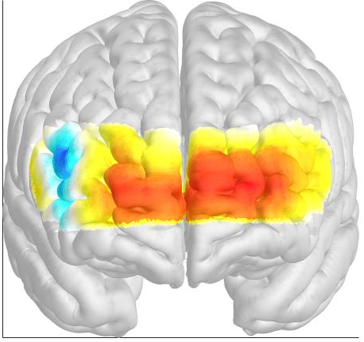
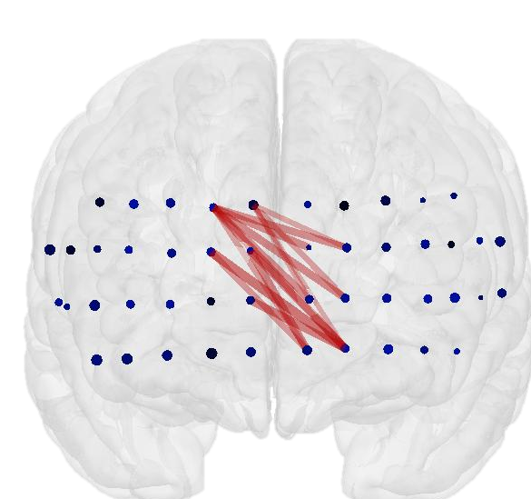
2. 분석결과 안내
결과 해석 설명
검사일
2019.03.12
이름
김웅진
항목별 안내 ··················································································································· 과제 수행 중 뇌가 활성화된 정도입니다. 높은 활성도는 높은 두뇌 사용 효율을 의미합니다.
각 과제의 정답률과 반응속도를 종합한 수치입니다.
각 과제시 두뇌가 얼마만큼 잘 협응하여 사 용되었는지를 의미하는 수치입니다.
각 영역을 100점으로 표준화한 후 이를 평균 낸 값으로 총점을 계산합니다.
활성화
집중도
연결도
수행능력
성장 곡선 성장성장
성장 곡선은 활성화, 집중도, 연결도, 수행능력의 평균치가 나이에 따라 어떻게 성장하는지를 나타냅니다. 일반적인 나이대별 점수와 아이의 현재 성장 정도를 나타냅니다.
대뇌 활성화 지도는 아이가 해당 과제를 수행할 때 뇌의 어느 부분이 얼마나 활성화 되었는지를 보여줍니다. 빨간색에 해당하는 부분을 많이 사용한 것이고, 파란색에 해당하는 부분을 적게 사용한 것입니다.
대뇌 연결성 지도는 아이가 해당 과제를 수행할 때 전두엽의 각 영역들을 얼마나 조화롭게 사용하였는지를 보여줍니다. 선이 진할 수록 해당 영역들간의 연결이 강한 것입니다.
뇌 발달 진단 검사 결과 보고서
7

Slide 8

2. 분석결과 안내
결과 해석 설명
검사일
2019.03.12
이름
김웅진
엄교수님 도와주세요!
추가로 설명 필요한 부분 채워주셔도 됩니다.
뇌 균형이 필요한 이유
좌뇌는 언어의 뇌라고도 하며 언어중추가 자리잡고 있습니다. 좌뇌가 발달하면 논리적, 합리적, 수학적,
이성적, 실용적, 직선적, 긍정적, 우반신, 언어적인 능력이 뛰어나며, 일반적으로 아이들은 성장을 하면서
좌뇌를 많이 개발하게 됩니다.
우뇌는 이미지 뇌라고도 하며 비논리적, 공감적, 남성적, 부정적, 우울감, 창조적, 직관적, 좌반신, 대근육
등을 담당합니다. 또한 우뇌의 패턴 인식력이란, 기억을 이미지화하여 머리 속에 파일 형태로 저장, 필요
할 때 꺼내 쓰는 능력을 말하는데 아기가 부모와 남을 구별할 수 있는 것은 이 능력이 발달했기 때문입
니다. 공간 인식 능력은 사물의 공간적 위치를 판단하고, 행동을 계획하는 능력을 말합니다.
이렇게 좌뇌와 우뇌간의 특성과 역할은 다르지만 좌뇌는 언어 뇌, 우뇌는 이미지 뇌로서 서로 교류와 상
호작용을 통해 뇌의 기능이 이루어지게 됩니다.
8
뇌 발달 진단 검사 결과 보고서

Slide 9
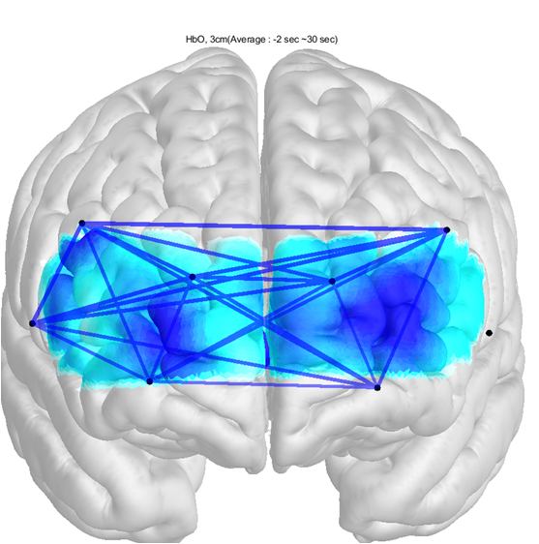
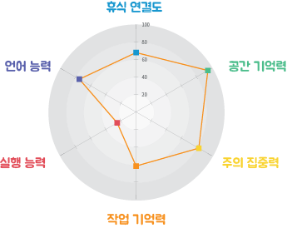

3. 뇌 인지발달 진단결과 요약
두뇌 지수
검사일
2019.03.12
이름
김웅진
두뇌 지수
진단 결과
우뇌 우세형
김웅진
어린이는 6가지 두뇌지수 중
뇌 연결도 종합
뇌의 해당 부분을 많이 사용할수록 실선의 굵기가 선명하게 두껍고, 촘촘합니다. ( 김웅진 ) 어린이는 ( 좌뇌가 더 우세합니다. )
공간 기억력, 주의 집중력, 언어 능력
에 특히 더 강점을 보이는 것으로 나타났습니다.
항목 | 휴식 연결도 | 공간 기억력 | 주의 집중력 | 작업 기억력 | 실행 능력 | 언어 능력
백분위 점수 | 68 | 95 | 83 | 62 | 25 | 75
평가 | 보통 | 보통 | 매우 높음 | 보통 | 낮음 | 높음
8
뇌 발달 진단 검사 결과 보고서

Slide 10

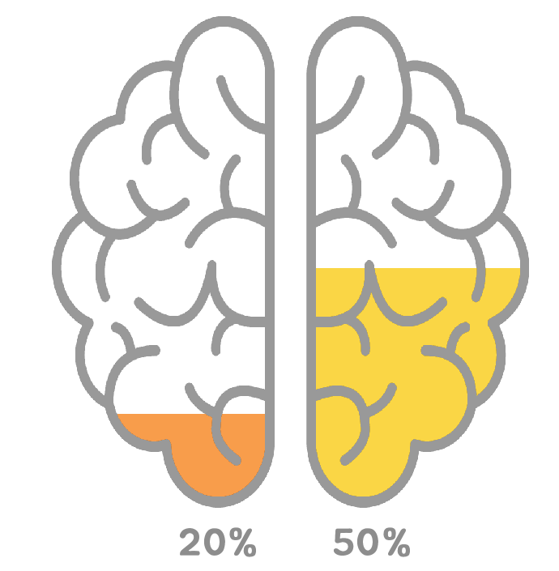
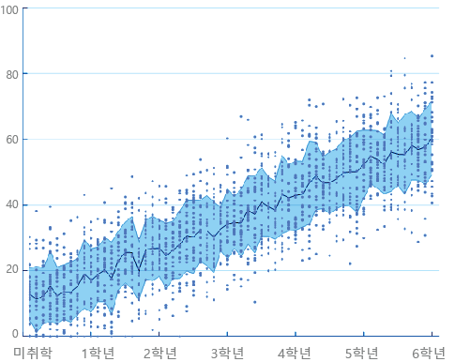

3. 뇌 인지발달 진단결과 요약
휴식 연결도
검사일
2019.03.12
이름
김웅진
뇌 연결도 종합 ···················································································································
우뇌 우세형
좌뇌는 언어의 뇌라고도 하며 언어중추가 자리잡고 있습니다. 좌뇌가 발달하면 논리적, 합리적, 수학적, 이성적, 실용적, 직선적, 긍정적, 우반신, 언어적인 능력이 뛰어나며, 일반적으로 아이들은 성장을 하면서 좌뇌를 많이 개발하게 됩니다. 우뇌는 이미지 뇌라고도 하며 비논리적, 공감적, 남성적, 부정적, 우울감, 창조적, 직관적, 좌반신, 대근육 등을 담당합니다.
뇌 연결도
뇌 활성화 비율
휴식
연결도
뇌 균형
뇌 성장 곡선 ·······················································································································
코멘트
뇌 발달 진단 검사 결과 보고서
9

Slide 11
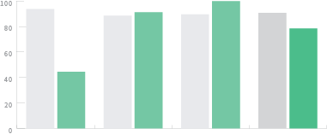
4. 뇌 인지발달 진단결과 상세
1. 공간 기억력
검사일
2019.03.12
이름
김웅진
Go-Nogo
TESK
 | 활성화 | 퍼포먼스 | 연결도 | 총점
동년배 평균 | 100.0 | 87.7 | 81.2 | 89.6
김웅진 | 99.0 | 93.1 | 82.8 | 91.7
뇌 활성화 지도
뇌 연결도 지도
공간 기억력 종합
코멘트 코멘트
10
뇌 발달 진단 검사 결과 보고서

Slide 12
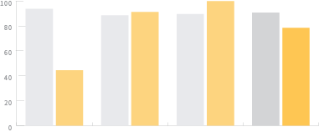

4. 뇌 인지발달 진단결과 상세
2. 주의 집중력
검사일
2019.03.12
이름
김웅진
N-BACK
TESK
 | 활성화 | 퍼포먼스 | 연결도 | 총점
동년배 평균 | 100.0 | 87.7 | 81.2 | 89.6
김웅진 | 99.0 | 93.1 | 82.8 | 91.7
뇌 활성화 지도 ··················································································································
빨간색으로 표시된 영역의 뇌가 해당 과제 수행 시 중심적으로 사용되었습니다.
위의 사진의 경우, 우뇌가 좌뇌에 비해 더 많이 사용되고 있음을 알 수 있습니다.
우뇌 우세형
뇌 성장 곡선 ·············································
과제 수행 중 뇌가 활성화된 정도입니다. 낮은 활성도는 높은 두뇌 사용 효율을 의미합니다.
각 과제의 정답률과 반응속도를 종합한 수치입니다. 각 과제시 두뇌가 얼마만큼 잘 협응하여 사 용되었는지를 의미하는 수치입니다. 각 영역을 100점으로 표준화한 후 이를 평균 낸 값으로 총점을 계산합니다.
뇌 연결도 종합··········································
과제 수행 중 뇌가 활성화된 정도입니다. 낮은 활성도는 높은 두뇌 사용 효율을 의미합니다.
각 과제의 정답률과 반응속도를 종합한 수치입니다. 각 과제시 두뇌가 얼마만큼 잘 협응하여 사 용되었는지를 의미하는 수치입니다.
뇌 연결도
뇌 활성화 비율
뇌 발달 진단 검사 결과 보고서
11

Slide 13
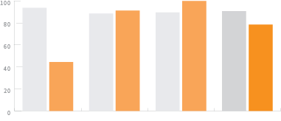

4. 뇌 인지발달 진단결과 상세
3. 작업 기억력
검사일
2019.03.12
이름
김웅진
N-BACK
TESK
 | 활성화 | 퍼포먼스 | 연결도 | 총점
동년배 평균 | 100.0 | 87.7 | 81.2 | 89.6
김웅진 | 99.0 | 93.1 | 82.8 | 91.7
뇌 활성화 지도 ··················································································································
빨간색으로 표시된 영역의 뇌가 해당 과제 수행 시 중심적으로 사용되었습니다.
위의 사진의 경우, 우뇌가 좌뇌에 비해 더 많이 사용되고 있음을 알 수 있습니다.
우뇌 우세형
뇌 성장 곡선 ·············································
과제 수행 중 뇌가 활성화된 정도입니다. 낮은 활성도는 높은 두뇌 사용 효율을 의미합니다.
각 과제의 정답률과 반응속도를 종합한 수치입니다. 각 과제시 두뇌가 얼마만큼 잘 협응하여 사 용되었는지를 의미하는 수치입니다. 각 영역을 100점으로 표준화한 후 이를 평균 낸 값으로 총점을 계산합니다.
뇌 연결도 종합··········································
과제 수행 중 뇌가 활성화된 정도입니다. 낮은 활성도는 높은 두뇌 사용 효율을 의미합니다.
각 과제의 정답률과 반응속도를 종합한 수치입니다. 각 과제시 두뇌가 얼마만큼 잘 협응하여 사 용되었는지를 의미하는 수치입니다.
뇌 연결도
뇌 활성화 비율
12
뇌 발달 진단 검사 결과 보고서

Slide 14
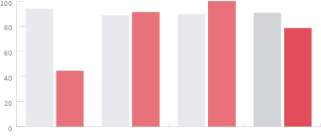

4. 뇌 인지발달 진단결과 상세
4. 실행 능력
검사일
2019.03.12
이름
김웅진
N-BACK
TESK
 | 활성화 | 퍼포먼스 | 연결도 | 총점
동년배 평균 | 100.0 | 87.7 | 81.2 | 89.6
김웅진 | 99.0 | 93.1 | 82.8 | 91.7
뇌 활성화 지도 ··················································································································
빨간색으로 표시된 영역의 뇌가 해당 과제 수행 시 중심적으로 사용되었습니다.
위의 사진의 경우, 우뇌가 좌뇌에 비해 더 많이 사용되고 있음을 알 수 있습니다.
우뇌 우세형
뇌 성장 곡선 ·············································
과제 수행 중 뇌가 활성화된 정도입니다. 낮은 활성도는 높은 두뇌 사용 효율을 의미합니다.
각 과제의 정답률과 반응속도를 종합한 수치입니다. 각 과제시 두뇌가 얼마만큼 잘 협응하여 사 용되었는지를 의미하는 수치입니다. 각 영역을 100점으로 표준화한 후 이를 평균 낸 값으로 총점을 계산합니다.
뇌 연결도 종합··········································
과제 수행 중 뇌가 활성화된 정도입니다. 낮은 활성도는 높은 두뇌 사용 효율을 의미합니다.
각 과제의 정답률과 반응속도를 종합한 수치입니다. 각 과제시 두뇌가 얼마만큼 잘 협응하여 사 용되었는지를 의미하는 수치입니다.
뇌 연결도
뇌 활성화 비율
뇌 발달 진단 검사 결과 보고서
13

Slide 15
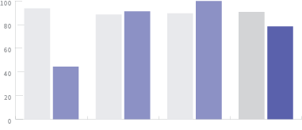
4. 뇌 인지발달 진단결과 상세
5. 언어 능력
검사일
2019.03.12
이름
김웅진
N-BACK
TESK
 | 활성화 | 퍼포먼스 | 연결도 | 총점
동년배 평균 | 100.0 | 87.7 | 81.2 | 89.6
김웅진 | 99.0 | 93.1 | 82.8 | 91.7
뇌 활성화 지도 ··················································································································
빨간색으로 표시된 영역의 뇌가 해당 과제 수행 시 중심적으로 사용되었습니다.
위의 사진의 경우, 우뇌가 좌뇌에 비해 더 많이 사용되고 있음을 알 수 있습니다.
우뇌 우세형
뇌 성장 곡선 ·············································
과제 수행 중 뇌가 활성화된 정도입니다. 낮은 활성도는 높은 두뇌 사용 효율을 의미합니다.
각 과제의 정답률과 반응속도를 종합한 수치입니다. 각 과제시 두뇌가 얼마만큼 잘 협응하여 사 용되었는지를 의미하는 수치입니다. 각 영역을 100점으로 표준화한 후 이를 평균 낸 값으로 총점을 계산합니다.
뇌 연결도 종합··········································
과제 수행 중 뇌가 활성화된 정도입니다. 낮은 활성도는 높은 두뇌 사용 효율을 의미합니다.
각 과제의 정답률과 반응속도를 종합한 수치입니다. 각 과제시 두뇌가 얼마만큼 잘 협응하여 사 용되었는지를 의미하는 수치입니다.
뇌 연결도
뇌 활성화 비율
14
뇌 발달 진단 검사 결과 보고서

Slide 16

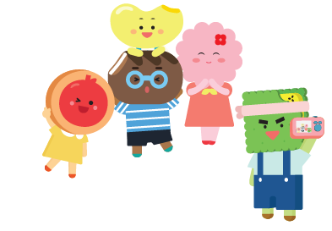
5. 뇌 발달 진단 종합 결과
두뇌 지수
검사일
2019.03.12
이름
김웅진
두뇌지수 종합 코멘트
★ 기질적으로는 감수성이 풍부하고 타인들의 감정 변화에 민감한 편으로 보이는데, 따라서 주변 사람들의 마
음을 잘 헤아리는 모습을 보일 수 있겠습니다. 타인들과 친밀한 감정 교류를 추구하고, 사회적 관계를 통해
심리적 만족감을 경험하는 편으로 보입니다. 다만, 때로는 부정적 평가를 받는 경우 쉽게 서운한 감정을 느
끼거나, 이러한 마음을 오래 간직하는 모습을 보일 수도 있겠습니다. 또 다른 장점 중의 하나는, 매사의 일
들에 부지런하고 끈기 있게 대처하며, 좌절감과 피로감을 느끼는 상황에서도 쉽게 포기하지 않고 인내하는
모습을 보일 수 있다는 점입니다.
★ 성격적으로는 자율성이 강한 편으로, 누군가의 지시나 권유에 따라서 수행하는 것 보다는 자신이 하고자
하는 일을 스스로 자유롭게 선택하는 것을 선호하는 모습을 보이겠습니다. 또한 자신의 태도나 행동이 자
신의 선택에 따른 것임을 인정하고 그 책임에 대해서도 겸허하게 받아들이는 모습을 보일 수 있겠습니다.
즉, 자신의 목표나 가치에 따라 행동을 조절할 수 있는 상황에서 자신의 능력을 충분히 발휘할 수 있겠습
니다. 그러나, 한편으로는 자신이 원하지 않는 상황이거나, 타인의 요구에 따라 수행해야 하는 상황에서는
일의 능률이 다소 저하될 수 있겠습니다.
마음의 힘! 코칭
작은 일도 스스로 선택할 수 있다고 느끼도록 자율성이 높은 환경에서 잠재력을 잘 발휘합니다! 자율성에 따르는 책임도 이해할 수 있도록 자주 설명해주세요. 작은 일도 스스로 선택할 수 있다고 느끼도록 자율성이 높은 환경에서 잠재력을 잘 발휘합니다! 자율성에 따르는 책임도 이해할 수 있도록 자주 설명해주세요.
뇌 발달 진단 검사 결과 보고서
15

Slide 17
6. 뇌 발달 진단 상세 결과
자아지수 - 1. 기질
검사일
2019.03.12
이름
김웅진
자아지수
기질
JTCI-11 | 척도 | 원점수 | T 점수 | 백분위 | 백분위 그래프
기질 | 자극 추구(NS) | 24 | 55 | 68 |  |  | NS
 | 위험 회피 (HA) | 12 | 39 | 11 |  |  | HA
 | 사회적 민감성 (RD) | 36 | 60 | 83 |  |  | RD
 | 인내력 (P) | 28 | 54 | 62 |  |  | P
30
70
68
11
83
62
자아지수 기질 코멘트
★ 성격적으로는 자율성이 강한 편으로, 누군가의 지시나 권유에 따라서 수행하는 것 보다는 자신이 하고자
하는 일을 스스로 자유롭게 선택하는 것을 선호하는 모습을 보이겠습니다. 또한 자신의 태도나 행동이 자
신의 선택에 따른 것임을 인정하고 그 책임에 대해서도 겸허하게 받아들이는 모습을 보일 수 있겠습니다.
즉, 자신의 목표나 가치에 따라 행동을 조절할 수 있는 상황에서 자신의 능력을 충분히 발휘할 수 있겠습
니다. 그러나, 한편으로는 자신이 원하지 않는 상황이거나, 타인의 요구에 따라 수행해야 하는 상황에서는
일의 능률이 다소 저하될 수 있겠습니다.
자아의 힘! 코칭
자신에 대한 전반적인 부정적 지각으로 인해 정서행동 문제를 보일 가 능성도 있기 때문에 자신에 대한 긍정적 자아상을 형성하도록 도와줄 필요가 있습니다. 자신에 대한 전반적인 부정적 지각으로 인해 정서행동 문제를 보일 가 능성도 있기 때문에 자신에 대한 긍정적 자아상을 형성하도록 도와줄 필요가 있습니다.
16
뇌 발달 진단 검사 결과 보고서

Slide 18
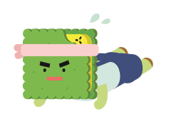

6. 뇌 발달 진단 상세 결과
자아지수 - 2. 자아 개념
검사일
2019.03.12
이름
김웅진
자아지수
45
보통
자신에 대한 전반적인 부정적 지각으로 인해 정서행동 문제를 보일 가능성도 있기 때문에 자신에 대한 긍정적 자아상을 형성하도록 도와줄 필요가 있습니다. 자신에 대한 전반적인 부정적 지각으로 인해 정서행동 문제를 보일 가 능성도 있기 때문에 자신에 대한 긍정적 자아상을 형성하도록 도와줄 필요가 있습니다.
검사 해석 시 참고사항 ······································································································
평가 | 매우 낮음 | 낮음 | 보통 | 높음 | 매우 높음
T 점수 | 29 이하 | 30~39 | 40~59 | 60~69 | 70 이상
백분위 점수 | 2 이하 | 3~17 | 18~83 | 84~96 | 97 이상
자아의 힘! 코칭
자신에 대한 전반적인 부정적 지각으로 인해 정서행동 문제를 보일 가 능성도 있기 때문에 자신에 대한 긍정적 자아상을 형성하도록 도와줄 필요가 있습니다.
뇌 발달 진단 검사 결과 보고서
17

Slide 19

6. 뇌 발달 진단 상세 결과
자아지수 - 3. 인지적 자아
검사일
2019.03.12
이름
김웅진
자아지수
인지적 자아
인지적 자아 | 학업 | 언어 | 논리/수리 | 총점
동년배 평균 | 100.0 | 87.7 | 81.2 | 89.6
김웅진 | 99.0 | 93.1 | 82.8 | 91.7
영역 |  | 결과 해석
인지적 자아 |  | 학생의 인지적 자아개념 점수는 비교적 낮은 편입니다. 그러나 자신이 학문을 성취할 수 있다는 느낌과 흥미의 정도에 대한 자기지각과 논리-수리적 과제에 대한 능력감과 흥미가 보통인 반면에 언어적 과제를 성취할 수 있다는 느낌과 흥미의 정도에 대한 자기지각이 매우 부정적인 것으로 나타났습니다. 이에 대한 원인을 파악하여 학생이 자신의 언어적 과제에 대한 흥미와 능력감을 높일 수 있도록 관심을 갖고 지도할 필요가 있습니다.
학업적 자아 | 보통 | 학생의 학업적 자아개념 점수는 보통수준입니다. 즉, 학교일반, 학업능력, 수업상황, 학업성취, 등에 대한 특별한 자신감을 보이지 않습니다. 학업적 자아개념이 높지는 않지만 특별히 부정적인 지각을 나타내지는 않습니다. 학생이 학습에 대한 명확하고 긍정적인 자아개념을 형성할 수 있도록 학습에 대한 태도와 학습방법 등에 관심을 갖고 교육적으로 지도할 필요가 있습니다.
언어적 자아 | 낮음 | 학생의 도덕적 자아개념점수는 보통 수준입니다. 즉, 학생이 공정함, 정직, 친절, 등과 같은 도덕적 가치들을 다른 가치들보다 특별히 중요하게 여기지 않으며, 자신이 도덕적으로 얼마나 착한 행동을 하고 있는지, 사회적으로 얼마나 수용 받을 만한 행동을 하고 있는지 에 대한 자신감이 높지는 않지만 특별히 부정적인 지각을 나타내지는 않습니다. 이에 대한 원인을 파악하여 학생의 도덕적 발달에 대한 관심을 갖고 도덕적 자아 발달에 바람직한 환 경을 조성하여 긍정적인 도덕적 자아개념을 발달시킬 필요가 있습니다
논리/ 수학적 자아 | 보통 | 학생의 논리-수리적 자아개념 점수는 보통수준입니다. 즉, 인과관계 분석, 귀납적, 논리적으로 사고하는 능력 및 범주화, 분류하고, 일반화하는 능력과 숫자를 효과적으로 사용하는 수리적 능력 및 흥미에 대해 특별한 자신감을 보이지 않습니다. 논리-수리적 과제에 대해 능력감과 흥미가 높지는 않지만 특별히 부정적인 지각을 나타내지는 않습니다. 학생이 논리-수리적 과제에 대한 명확하고 긍정적인 자아개념을 형성할 수 있도록 교육적 지도와 관심이 요구됩니다.
자아의 힘! 코칭
자신에 대한 전반적인 부정적 지각으로 인해 정서행동 문제를 보일 가 능성도 있기 때문에 자신에 대한 긍정적 자아상을 형성하도록 도와줄 필요가 있습니다.
18
뇌 발달 진단 검사 결과 보고서

Slide 20
6. 뇌 발달 진단 상세 결과
자아지수 - 4. 정의적 자아
검사일
2019.03.12
이름
김웅진
자아지수
정의적 자아
정의적 자아 | 성격/정서 | 도덕 | - | 총점
동년배 평균 | 100.0 | 87.7 | - | 89.6
김웅진 | 99.0 | 93.1 | - | 91.7
영역 |  | 결과 해석
정의적 자아 |  | 학생의 정의적 자아개념점수는 보통 수준입니다. 즉, 자신의 정서조절 능력 및 도덕적 자 아에 대한 특별한 자신감을 보이지 않습니다. 자신의 정서능력 및 도덕성에 대해 자신감이 높지는 않지만 특별히 부정적인 지각을 나타내지는 않습니다. 자신의 정서능력 및 도덕성 에 대해 명확하고 긍정적인 자아개념을 형성할 수 있도록 관심과 격려가 요구됩니다.
성격/ 정서 자아 | 보통 | 학생의 성격-정서 자아개념점수는 보통 수준입니다. 즉, 학생의 자기 자신의 감정을 알고 다스릴 수 있는 능력, 타인의 정서이해, 정서적으로 안정되고 긍정적인 성격 등에 대한 자 신감이 높지는 않지만 특별히 부정적인 지각을 나타내지는 않습니다. 학생이 자신의 성격타인이해 능력 등에 대한 명확하고 긍정적인 자아개념을 형성할 수 있도록 교육적 지도와 관심이 요구됩니다.
도덕 자아(정직/ 신뢰) | 보통 | 학생의 도덕적 자아개념점수는 보통 수준입니다. 즉, 학생이 공정함, 정직, 친절, 등과 같 은 도덕적 가치들을 다른 가치들보다 특별히 중요하게 여기지 않으며, 자신이 도덕적으로 얼마나 착한 행동을 하고 있는지, 사회적으로 얼마나 수용 받을 만한 행동을 하고 있는지 에 대한 자신감이 높지는 않지만 특별히 부정적인 지각을 나타내지는 않습니다. 이에 대한 원인을 파악하여 학생의 도덕적 발달에 대한 관심을 갖고 도덕적 자아 발달에 바람직한 환 경을 조성하여 긍정적인 도덕적 자아개념을 발달시킬 필요가 있습니다
자아의 힘! 코칭
자신에 대한 전반적인 부정적 지각으로 인해 정서행동 문제를 보일 가능성도 있기 때문에 자신에 대한 긍정적 자아상을 형성하도록 도와줄 필요가 있습니다.
뇌 발달 진단 검사 결과 보고서
19

Slide 21

6. 뇌 발달 진단 상세 결과
자아지수 - 5. 사회적 자아
검사일
2019.03.12
이름
김웅진
자아지수
사회적 자아
사회적 자아 | 친구 관계 | 부모 관계 | - | 총점
동년배 평균 | 100.0 | 87.7 | - | 89.6
김웅진 | 99.0 | 93.1 | 82.8 | 91.7
영역 |  | 결과 해석
사회적 자아 |  | 학생의 사회적 자아개념 점수는 보통 수준입니다. 특히 학생의 사회적 자아개념 요인 별 차이가 큰 것으로 나타났는데 친구관계 자아는 매우 부정적인 반면에 부모관계 자아개념은 매우 긍정적인 것으로 나타났습니다. 친구관계 자아는 성장하는 과정에서 또래와의 성공적인 인간관계 경험을 통해 후천적으로 형성되는 것입니다. 학생의 긍정적인 친구관계 자아개념 형성을 위해 또래 관계와 같은 사회적 환경에 관심을 갖고 사회적 기술을 지도하는 등의 노력이 제공될 필요가 있습니다.
친구관계 자아 | 낮음 | 학생의 친구관계 자아개념 점수는 낮은 편입니다. 즉, 친구에 대한 호감, 지지와 수용, 협동적 인간관계, 사회적 조망 수용 및 친구와의 상호관계성에 대한 자기지각이 부정적입니다. 이에 대한 원인을 파악하여 긍정적인 교우관계를 형성할 수 있도록 학생의 친구관계에 대해 관심을 갖고 지도할 필요가 있습니다. 관심과 격려가 필요합니다.
부모관계 자아 | 높음 | 학생의 부모관계 자아개념은 높은 수준입니다. 즉, 학생이 부모와의 애착, 이해, 수용 및 의사소통, 상호관계 등에 대한 자아개념이 긍정적이므로 보다 안정적이고 긍정적인 부모관계 자아를 형성할 수 있도록 지속적으로 부모-자녀 관계, 의사소통 방식 등에 관심을 갖고 노력할 필요가 있습니다.
자아의 힘! 코칭
자신에 대한 전반적인 부정적 지각으로 인해 정서행동 문제를 보일 가능성도 있기 때문에 자신에 대한 긍정적 자아상을 형성하도록 도와줄 필요가 있습니다.
20
뇌 발달 진단 검사 결과 보고서

Slide 22
6. 뇌 발달 진단 상세 결과
자아지수 - 6. 신체적 자아
검사일
2019.03.12
이름
김웅진
자아지수
신체적 자아
신체적 자아 | 신체 능력 | 신체 외모 | - | 총점
동년배 평균 | 100.0 | 87.7 | - | 89.6
김웅진 | 99.0 | 93.1 | - | 91.7
영역 |  | 결과 해석
신체적 자아 |  | 학생의 신체적 자아개념 점수는 보통 수준입니다. 특히 학생의 신체적 자아개념 요인별 차이가 큰 것으로 나타났는데 학생이 자신의 건강, 운동능력에 대한 신체능력 자아는 매우 긍정적인데 비해 신체외모 자아는 낮은 수준으로 자신의 체형, 생김새, 외모 등에 대해 부정적으로 지각하고 있습니다. 학생이 자신의 신체상에 대한 긍정적인 자아개념을 형성할 수 있 도록 관심과 격려가 요구됩니다. .
신체 능력 | 높음 | 학생의 신체능력 자아개념 점수는 높은 수준입니다. 즉, 학생이 자신의 몸 전체 또는 부분을 사용 하는 신체능력 전반에 대한 능력감과 스포츠 유능감 및 신체적 건강에 대한 자기지각이 긍정적 입니다. 이러한 긍정적 신체능력 자아개념이 유지될 수 있도록 학생의 신체능력에 대한 관심과 격려가 필요합니다.
신체 외모 | 낮음 | 학생의 신체외모 자아개념은 낮은 수준입니다. 즉, 자신의 체형, 생김새, 외모 등에 대한 학생의 자기지각이 다소 부정적이므로 이에 대한 원인을 파악하여 학생의 긍정적인 신체외모 자아개념 발달을 위한 바람직한 환경을 조성할 필요가 있습니다. 또한 학생의 외모, 신체상에 대한 자기지 각에 관심을 갖고 지도하여 긍정적인신체외모 자아개념을 발달시킬 필요가 있습니다.
자아의 힘! 코칭
자신에 대한 전반적인 부정적 지각으로 인해 정서행동 문제를 보일 가능성도 있기 때문에 자신에 대한 긍정적 자아상을 형성하도록 도와줄 필요가 있습니다.
뇌 발달 진단 검사 결과 보고서
21

Slide 23
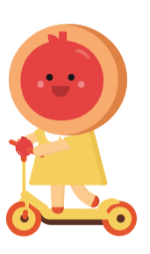


7. 뇌 발달 진단 영역별 요약
두뇌지수 / 자아지수
검사일
2019.03.12
이름
김웅진
두뇌지수
자아지수
★ 목표한 내용에 주의를 집중하고, 장기간 주의집중을 유지하는 능력이 양호합니다. 인지적인 능력을 발휘하기 위한 좋은 토대를 가지고 있습니다.
★ 다만 어려운 과제를 할 때에는 다소 충동적으로 행동하거나 쉽게 주의가 분산될 수 있습니다.
★ 자율성이 강한 성격으로 타인의 지시나 권유보다는 자발적으로 선택할 때 더 열심히 하려고 합니다.
★ 다만 새로운 것을 배워야 할 때 쉽게 지치거나, 때로 쉽게 좌절하는 경우가 있습니다. 점수를 잘 받지 못하는 것에 대해 늘 불안해하는 편 입니다.
★ 다소 의기소침하며 자신감이 결여되어 있습니다. 스스로에 대해 가치가 없다거나, 혼자서는 어떤 것도 해내기 어렵다는 무능력감을 느낄 수 있습니다.
생각의 힘! 코칭
수행한 과제를 다시 한번 검토하는 습관을 기르고, 좀 더 느긋하게 과제 수행에 임하는 연습을 한다면 보다 도움이 될 것으로 보입니다. 어려운 과제에 임할 때 포기하지 않도록 격려와 지지를 보여주세요.
22
뇌 발달 진단 검사 결과 보고서

Slide 24
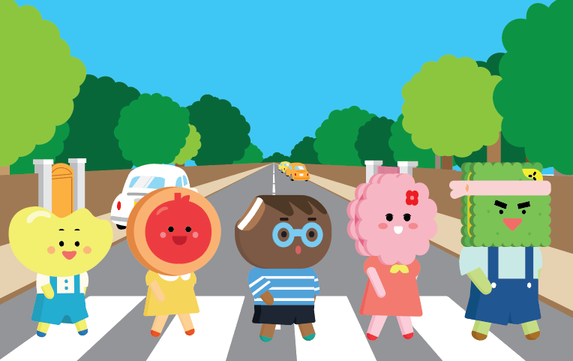
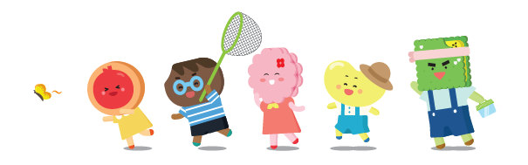
8. 뇌 발달 진단 상세 결과
자아지수-자아개념
검사일
2019.03.12
이름
김웅진
자아지수
자아개념
★ 가족 구성원들의 관계가 좋은 편이며 다른 사람들과 함께 있을 때 적절하게 행동합니다. 낯선 장소나 사람 및 상황을 두려워 하지 않고, 상황이나 주변 환경에 있어서 변화가 생기더라도 편안하게 적응합니다. 다른 사람과 어울리는 것을 즐기는 사회성이 높은 관계의 힘을 가지고 있습니다. 그 중에서도, 가족들과의 관계에서 가장 편안함을 느끼는 편 입니다.
★ 부모와의 애착, 이해, 수용 및 의사소통, 상호 관계성에서 강점을 보입니다. 다만, 즉, 친구에 대한 호감, 지지와 수용, 협동적 인간관계, 사회적 조망 수용 및 친구와의 상호관계성에 대해서는 다소 어려움을 경험하는 것으로 보입니다.
관계의 힘! 코칭
가족 관계를 넘어선 사회성 발달, 특히 친구관계에 관심을 갖도록 독려하는 것이 중요합니다. 친구와의 관계를 편안하게 발전시킬 수 있도록 관심을 가지고 환경을 마련해주는 것이 도움이 됩니다.
뇌 발달 진단 검사 결과 보고서
23

Slide 25
검사일
이름
검사기관
별/나이
연락처
웅진 씽크빅 www.wjbookclub.co.kr 경기도 파주시 회동길 20 (10881) 고객센터 1577-1500
(주) 오비이랩 www.obelab.com 서울특별시 강남구 테헤란로 312 비젼타워 12층 (06211) T +82-2-6407-3889 F +82-2-6407-4967

